Slide 1


传统文本分类方法
陈子鹏
Lab of Machine Learning and Data Mining
South China University of Technology

Slide 2
Outline
BOW
n-gram
MI
TF-IDF
VSM
LSA(LSI)

Slide 3
传统的文本分类方法：
1）人工设计一些特征，从原始文档中提取特征，然后指定分类器如 LR 、SVM 、朴素贝叶斯
等等，训练模型对文章进行分类，比较经典的特征提取方法如频次法，TF-IDF，互信息方法，
N-Gram。
2）对于文本情感分析，还可以用基于词库的方法，具体过程为：对文本进行分词，之后对比
极性词库，通过计算句子的正面得分，比如有多少词是正面的，与负面得分，及两者相加的
综合得分，设定阈值进行比较，得到该文本的情感极性。

Slide 4
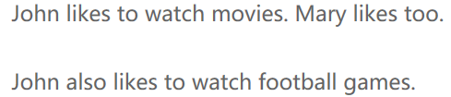
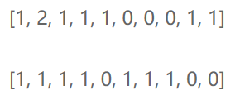
BOW
BOW 模型假定对于一个文档，忽略它的单词顺序和语法、句法等要素，将其仅仅看作是若干
个词汇的集合，文档中每个单词的出现都是独立的，不依赖于其它单词是否出现。
给定两句话： 构建字典：
能将上述两句话重新表达为下述两个向量:
这两个向量共包含10个元素, 其中第i个元素表示字典中第i个单词在句子中出现的次数.

Slide 5
n-gram
基于 N-Gram 的方法是把文章序列，通过大小为 N 的窗口，形成一个个 Group。然后对这些
Group 做统计，滤除出现频次较低的 Group，再把这些 Group 组成文本的向量特征空间，传入
分类器，进行分类。
例子：我 / 去了 / 北京 / 天安门
单元Unigram： 我 去了 北京 天安门
二元Bi-gram： 我 去了/ 去了 北京/ 北京 天安门/
三元Tri-gram： 我 去了 北京/ 去了 北京 天安门/

Slide 6
MI
互信息指的是两个随机变量之间的相关程度。
确定随机变量x的值后，另一个随机变量y不确定性的削弱程度。
互信息最小为0，意味着给定一个随机变量对确定一另一个随机变量没有关系。
最大为随机变量y的熵，意味着给定一个随机变量，能完全消除另一个随机变量的不确定性。
互信息计算公式：
假设X,Y完全无关，H(y) = H(y|x) , 那么I(y;x) = 0
假设X,Y完全相关，H(y|x) =0， 那么I(X;Y) = H(X)

Slide 7
MI
在对文本进行特征选择的时候，x表示某个词，y表示类别。
使用互信息理论进行特征抽取是基于如下假设 :
在某个特定类别出现频率高, 但在其他类别出现频率比较低的词条与该类的互信息比较大。
使用互信息能够保留具有信息含量的词项的同时，去掉那些没有信息含量的词项，从而提高
正确率。

Slide 8
TF-IDF
假定现在有一篇长文《中国的蜜蜂养殖》，要提取它的关键词。
如果某个词很重要，它应该在这篇文章中多次出现。于是，我们进行"词频"统计。
出现次数最多的词是"的"、"是"、"在"这一类最常用的词。它们叫做"停用词"（stop words）。
但我们可能发现"中国"、"蜜蜂"、"养殖"这三个词的出现次数一样多。
显然它们的重要性是不一样的，"中国"是很常见的词，相对而言，"蜜蜂"和"养殖"不那么常见。
在词频的基础上，要对每个词分配一个"重要性"权重。最常见的词（"的"、"是"、"在"）给予
最小的权重，较常见的词（"中国"）给予较小的权重，较少见的词（"蜜蜂"、"养殖"）给予较
大的权重。这个权重叫做"逆文档频率"。

Slide 9
TF-IDF
计算词频：
考虑到文章有长短之分，为了便于不同文章的比较，进行"词频"标准化：
计算逆文档频率：
计算TF-IDF：

Slide 10
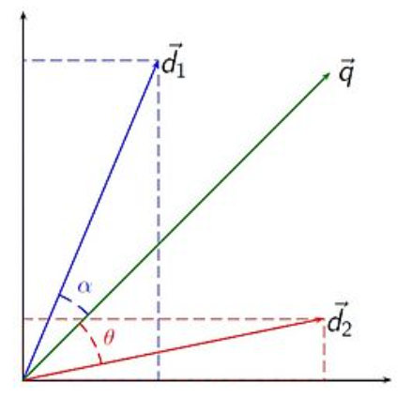
VSM
向量空间模型把对文本的处理简化为向量空间中的向量运算，并且它以空间上的相似度表达
语义的相似度。
我们把文档看作一系列词，每一个词都有一个权重，所以一个文档可以转化成一个向量。
向量空间模型简单的基于单词的出现与否以及TF-IDF等
信息来进行检索，会有以下问题：
1）单词的多义性(polysems)和同义性(synonymys)。
2）词的位置关系。

Slide 11
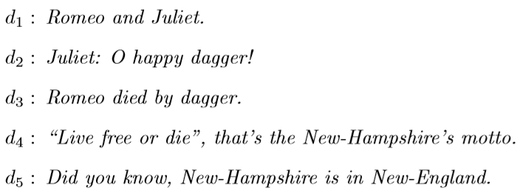
LSA
看一个查询的例子：
假设查询词：dies dagger

Slide 12
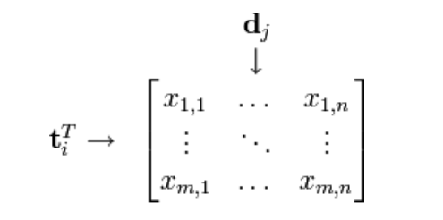
LSA
我们希望找到一种模型，能够捕获到单词之间的相关性。如果两个单词之间有很强的相关性，
那么当一个单词出现时，往往意味着另一个单词也应该出现；反之，如果查询语句或者文档
中的某个单词和其他单词的相关性都不大，那么这个词很可能表示的是另外一个意思。
LSA的基本假设是，如果两个词多次出现在同一文档中，则这两个词在语义上具有相似性。
LSA在大量的文本上构建一个矩阵，这个矩阵的一行代表一个词，一列代表一个文档，矩阵
元素代表该词在该文档中出现的次数（也可以是是该词语的tf-idf），然后在此矩阵上使用奇
异值分解。

Slide 13


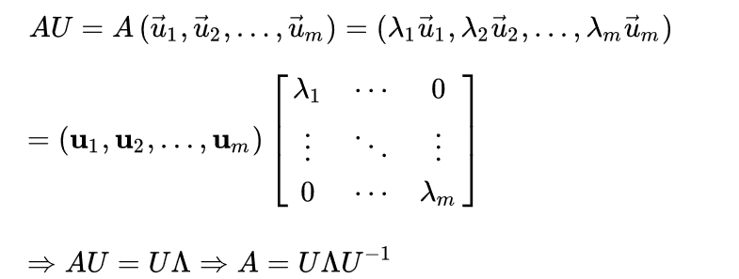

LSA
给定一个大小为m*m的矩阵A，其对角化分解可以写成:
其中，U的每一列都是特征向量， 对角线上的元素是从大到小排列的特征值, 若将U记作:
则:
当矩阵是一个对称矩阵时，则存在一个对称对角化分解:

Slide 14





LSA
当给定一个大小为m*n的矩阵A，虽然矩阵A不一定是方阵，但大小为 m*m 的 AA^{T} 和 n*n 的
A^{T}A 却是对称矩阵，若：
则矩阵A的奇异值分解为：
其中，矩阵 的大小为 m*m ，列向量 是AA^{T} 的特征向量，也
被称为矩阵A的左奇异向量；矩阵 的大小为 n*n ，列向量 是
A^{T}A的特征向量，也被称为矩阵A的右奇异向量。
矩阵 大小为m*m，矩阵 大小为n*n，两个矩阵对角线上的非零元素相同。
矩阵 的大小为m*n，位于对角线上的元素被称为奇异值。

Slide 15


LSA
接下来，我们来看看矩阵 与矩阵 和矩阵 的关系。令常数k是矩阵A的秩，则
矩阵 和矩阵 对角线上的非零元素是相同的，若设矩阵 对角线上的非零元素为
并且这些特征值也都是非负的，再令矩阵 对角线上的非零元素分别为 ，则：
奇异值对应着矩阵中隐含的重要信息，且重要性和奇异值大小正相关，可以保留最重要的几
个奇异值，进行降维。

Slide 16
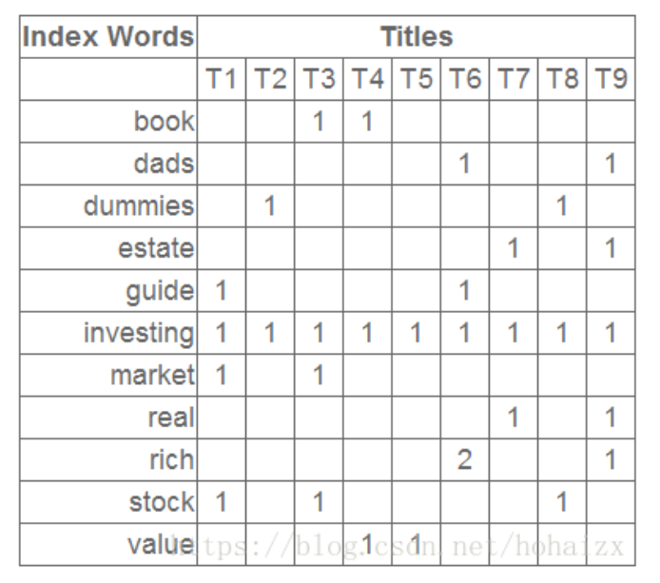
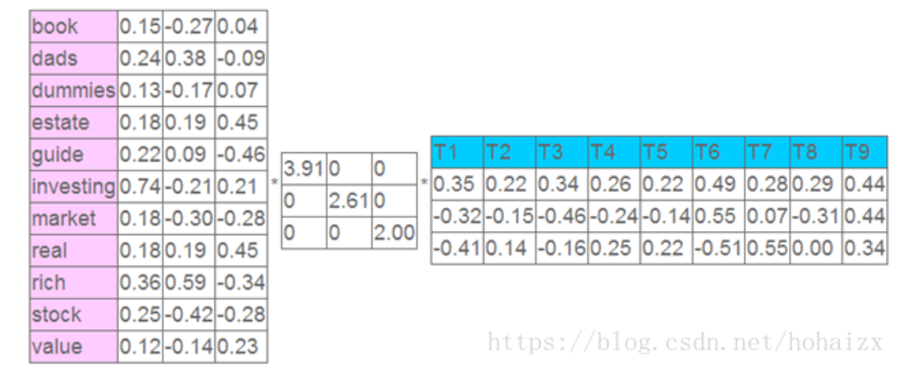
LSA
单词文档矩阵如下： 奇异值分解，取前三个奇异值：

Slide 17

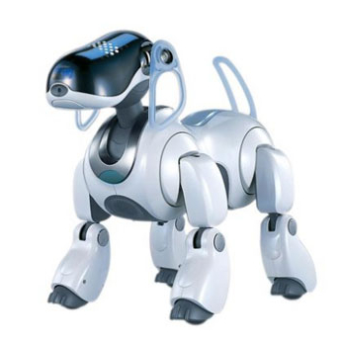
Thanks for your listening ...

